Slide 1
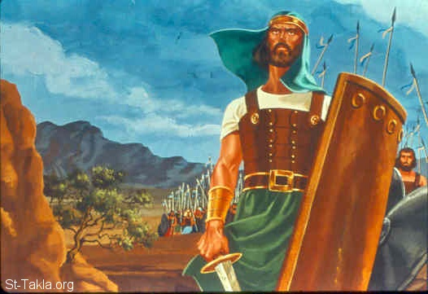
当刚强壮胆！ Be Strong and Courageous
旧约人物系列：
约书亚(2)

Slide 2

约书亚记1章
1 耶和华的仆人摩西死了以后，耶和华晓谕摩西的帮手，嫩的儿子约书亚，说： 2 「我的仆人摩西死了。现在你要起来，和众百姓过这约但河，往我所要赐给以色列人的地去。3 凡你们脚掌所踏之地，我都照著我所应许摩西的话赐给你们了。4 从旷野和这利巴嫩，直到伯拉大河,赫人的全地，又到大海日落之处，都要作你们的境界。

Slide 3
5 你平生的日子，必无一人能在你面前站立得住。我怎样与摩西同在，也必照样与你同在；我必不撇下你，也不丢弃你。 6 你当刚强壮胆！因为你必使这百姓承受那地为业，就是我向他们列祖起誓应许赐给他们的地。7 只要刚强，大大壮胆，谨守遵行我仆人摩西所吩咐你的一切律法，不可偏离左右，使你无论往那里去，都可以顺利。8 这律法书不可离开你的口，

Slide 4
好使你谨守遵行这书上所写的一切话。如此，你的道路就可以亨通，凡事顺利。 9 我岂没有吩咐你吗？你当刚强壮胆！不要惧怕，也不要惊惶；因为你无论往那里去，耶和华你的神必与你同在。」

Slide 5
引言：约书亚勇敢吗？
他既很勇敢（亚玛利战斗 · 迦南侦察）
又不够勇敢（7次叮嘱“要刚强壮胆”）
但不是懦夫（临危受命，肩膺重任）
大敌当前，神给他刚强壮胆的底气

Slide 6
1. 神的应许
现在你要起来，和众百姓过这约但河，往我所要赐给以色列人的地去。凡你们脚掌所踏之地，我都照著我所应许摩西的话赐给你们了。 （2-3）
你当刚强壮胆！因为你必使这百姓承受那地为业，就是我向他们列祖起誓应许赐给他们的地。 （6）

Slide 7
1. 神的应许
迦南是神赐的应许之地
神应许的就必定会实现
所以，当刚强壮胆，勇往直前！

Slide 8
2. 神的同在
你平生的日子，必无一人能在你面前站立得住。我怎样与摩西同在，也必照样与你同在；我必不撇下你，也不丢弃你。 （5）
我岂没有吩咐你吗？你当刚强壮胆！不要惧怕，也不要惊惶；因为你无论往那里去，耶和华你的神必与你同在。 （9）

Slide 9
2. 神的同在
神的同在是坚固保障
神的同在是真实经历
所以，当刚强壮胆，勇往直前！

Slide 10
3. 神的话语
只要刚强，大大壮胆，谨守遵行我仆人摩西所吩咐你的一切律法，不可偏离左右，使你无论往那里去，都可以顺利。 这律法书不可离开你的口，总要昼夜思想，好使你谨守遵行这书上所写的一切话。如此，你的道路就可以亨通，凡事顺利。 （7-8）

Slide 11
3. 神的话语
惟喜爱耶和华的律法，昼夜思想，这人便为有福！ （诗篇 1:2）
行为完全、遵行耶和华律法的，这人便为有福！遵守他的法度、一心寻求他的，这人便为有福！ （诗篇119:1-2）

Slide 12
3. 神的话语
神的话语是得胜的指南
遵行神话语就顺利亨通
所以，当刚强壮胆，勇往直前！

Slide 13
应用：你也要 刚强壮胆，勇往直前！
神对约书亚说的话永远不会过时
我们也会遇到进迦南一样的挑战
我们要依靠神刚强壮胆勇往直前

Slide 14
应用：你也要 刚强壮胆，勇往直前！
清楚明白神的应许
救恩层面的整体应许
量身定做的特别旨意
与神关系密切才能完全明白
坚定相信神的应许必定实现

Slide 15
应用：你也要 刚强壮胆，勇往直前！
全心依靠神的同在
神的同在是真实的
神的同在是丰富的
无论任何环境我们不孤独
神帮助我们战胜一切困难

Slide 16
应用：你也要 刚强壮胆，勇往直前！
信靠遵行神的话语
神的话语是我们属灵生命的营养
神的话语是我们行事为人的准则
我们要增强属灵胃口
我们要养成读经习惯
我们要遵行神的话语

Slide 17
结语
面对任何挑战、困难，因为有：
神的应许 · 神的同在 · 神的话语
我们就会
刚强壮胆，勇往直前！

